Slide 1
Acesso e Manipulação de Banco de Dados

Slide 2
Introdução
A linguagem Java possui classes que permitem a conexão com um banco da dados
Fazem parte da API JDBC (Java Database Connectivity)
Permite a comunicação com diversos SGDBs como Oracle, MySQL, SQL Server, entre outros
Uma maneira simples de acessar e manipular um banco de dados é por meio da linguagem SQL.

Slide 3
Passos Básicos
Seja qual for o SGDB usado, os passos básicos necessários para manipulação de banco de dados são os seguintes:
A criação do banco de dados
A inclusão do driver a ser usado para conexão ao banco de dados
A definição do endereço (URL) da localização do banco de dados que será incluído na aplicação
A criação da aplicação Java para acessar os dados

Slide 4
Driver para Conexão
Para acessar um banco de dados por meio de Java, é necessário carregar um driver específico do SGDB.
Na maioria dos casos é necessário baixar o driver de um site e copiá-lo para a pasta “ext” do seu diretório Java: “java\jre\lib\ext”
Também pode ser integrado ao projeto da aplicação.
O driver do MySQL:
mysql-conector-java-5.1.8-bin.jar
http://dev.mysql.com/downloads/connector/j/

Slide 5
Driver para Conexão
O código abaixo deve ser colocado no programa Java para carregamento do driver.
Class.forName(“pacote.nome-do-drver”)
No MySQL
Class.forName(“com.mysql.jdbc.Driver”);
No Oracle
Class.forName(“oracle.jdbc.driver.OracleDriver”);
No SQL Server
Class.forName(“com.Microsoft.jdbc.sqlserver.SQLServerDriver”);

Slide 6
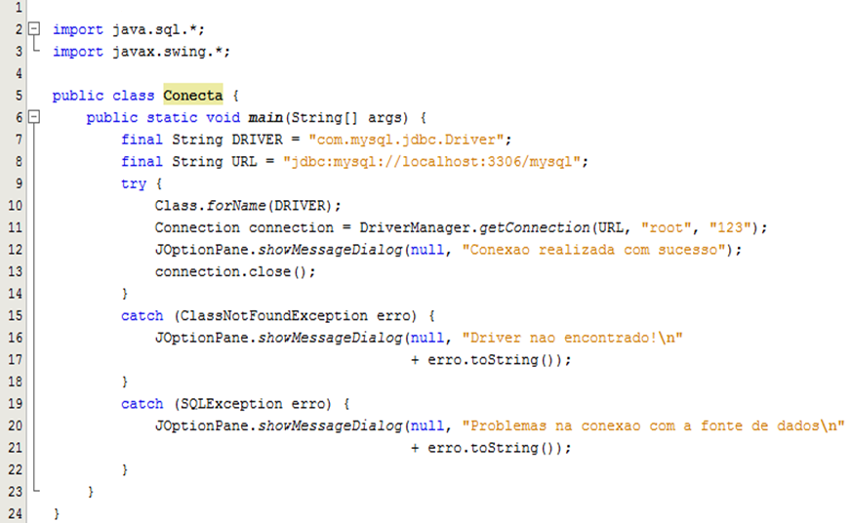
Exemplo

Slide 7
Consulta ao Banco de Dados
Uma maneira para realizar consulta em um banco de dados é por meio da linguagem SQL.
String sql = “select * from filmes”;
String sql = “select * from filmes where código = ?”;
O caractere (?) será substituído por parâmetros durante a execução do programa
Para executar o SQL a partir da conexão realizada com o banco de dados deve ser criado um objeto do tipo PreparedStatement
PreparedStatement query = connection.preparedStatement(sql);

Slide 8
Consulta ao Banco de Dados
Cada um dos parâmetros usados na instrução SQL deve ser passado ao objeto do tipo PreparedStatement por meio de métodos apropriados.
Existem diversos métodos que podem ser usados dependendo do tipo de valor a ser enviado ao objeto.
Por exemplo: setInt, setDouble, setString, etc.
query.setString(1,”valor”);

Slide 9
Consulta ao Banco de Dados
Para armazenar o resultado da execução da instrução SQL deve se usar um objeto do tipo ResultSet
O resultado da consulta é armazenado no objeto ResultSet com formato de uma tabela contendo linhas (registros) e colunas (atributos)
Para acessar os dados de cada atributo se deve usar o método getString
Por exemplo: resultSet.getString(“codigo”);

Slide 10
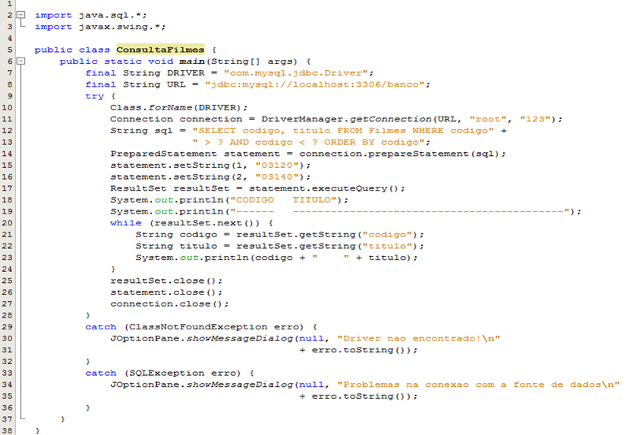
Exemplo

Slide 11
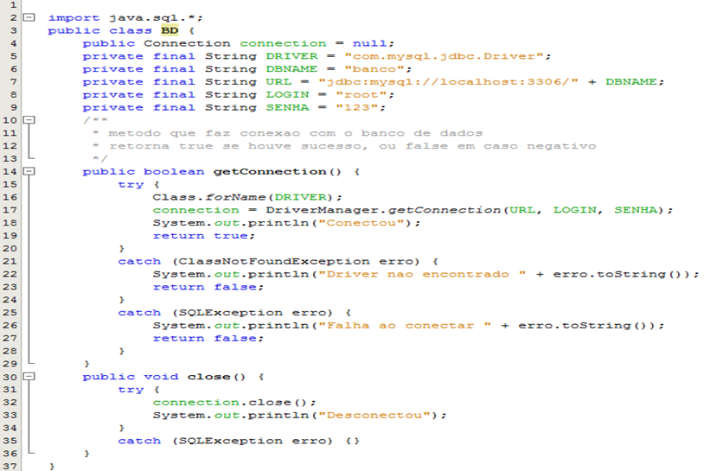
Exemplo Classe Genérica

Slide 12
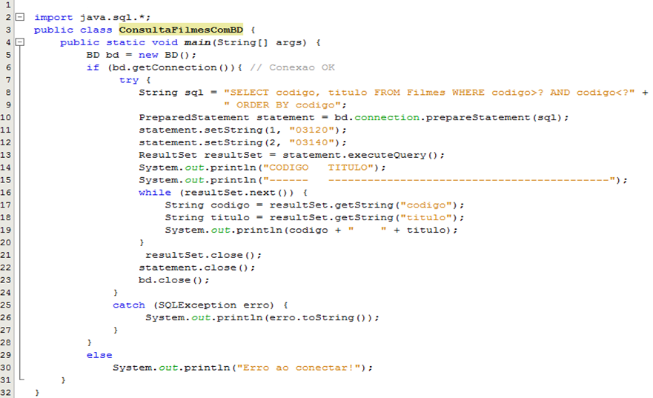
Exemplo de classe que usa a classe genérica

Slide 13
Cadastro no Banco de Dados
Uma maneira para realizar cadastro em um banco de dados por meio da linguagem SQL.
String sql = “INSERT INTO usuario(nome,email,telefone) VALUES(?,?,?)”
O caractere (?) será substituído por parâmetros durante a execução do programa
Para executar o SQL a partir da conexão realizada com o banco de dados deve ser criado um objeto do tipo PreparedStatement
PreparedStatement query = connection.preparedStatement(sql);

Slide 14
Cadastro no Banco de Dados
Cada um dos parâmetros usados na instrução SQL deve ser passado ao objeto do tipo PreparedStatement por meio de métodos apropriados.
Existem diversos métodos que podem ser usados dependendo do tipo de valor a ser enviado ao objeto.
Por exemplo: setInt, setDouble, setString, etc.
query.setString(1,”valor”);
Para executar a instrução SQL “insert” no banco de dados
query.execute();

Slide 15
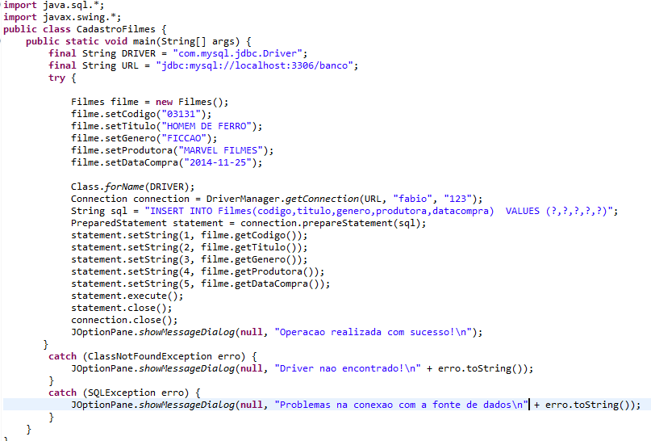
Exemplo

Slide 16
Hibernate
Também existe a possibilidade de manipular banco de dados por meio de frameworks sem a necessidade de usar SQL.
Hibernete (http://www.hibernate.org) é no momento um dos mais utilizados
Recomendado para ser usado em aplicações mais robustas.

Slide 17
Exercício
Faça um programa para cadastro e consulta de produtos, seguindo os mesmos procedimentos apresentados.
Utilize os campos código, nome e preço

